Slide 1
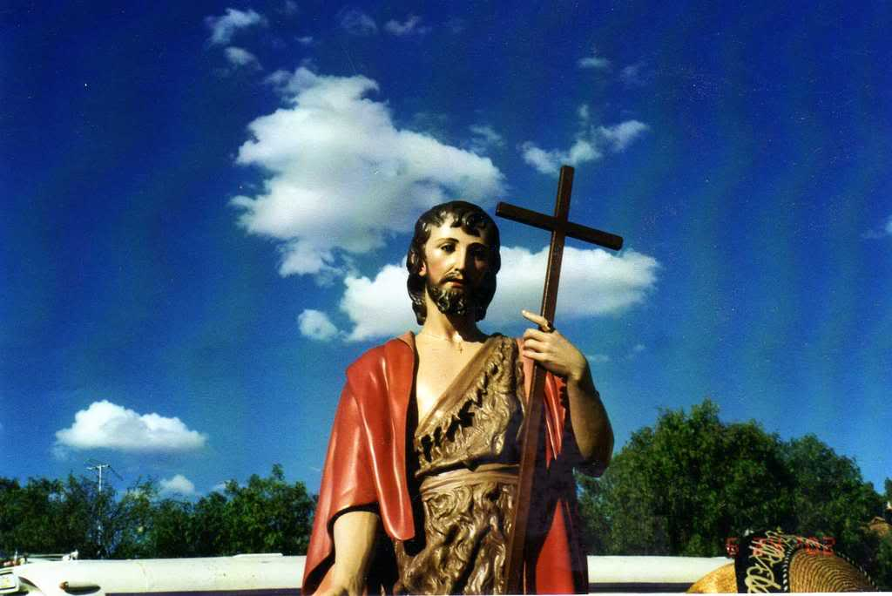
Taller de Colecteros
“ Es necesario que Él crezca y yo disminuya.” Jn 3, 30
Salón Santa Clara, 08 de abril de 2017.

Slide 2
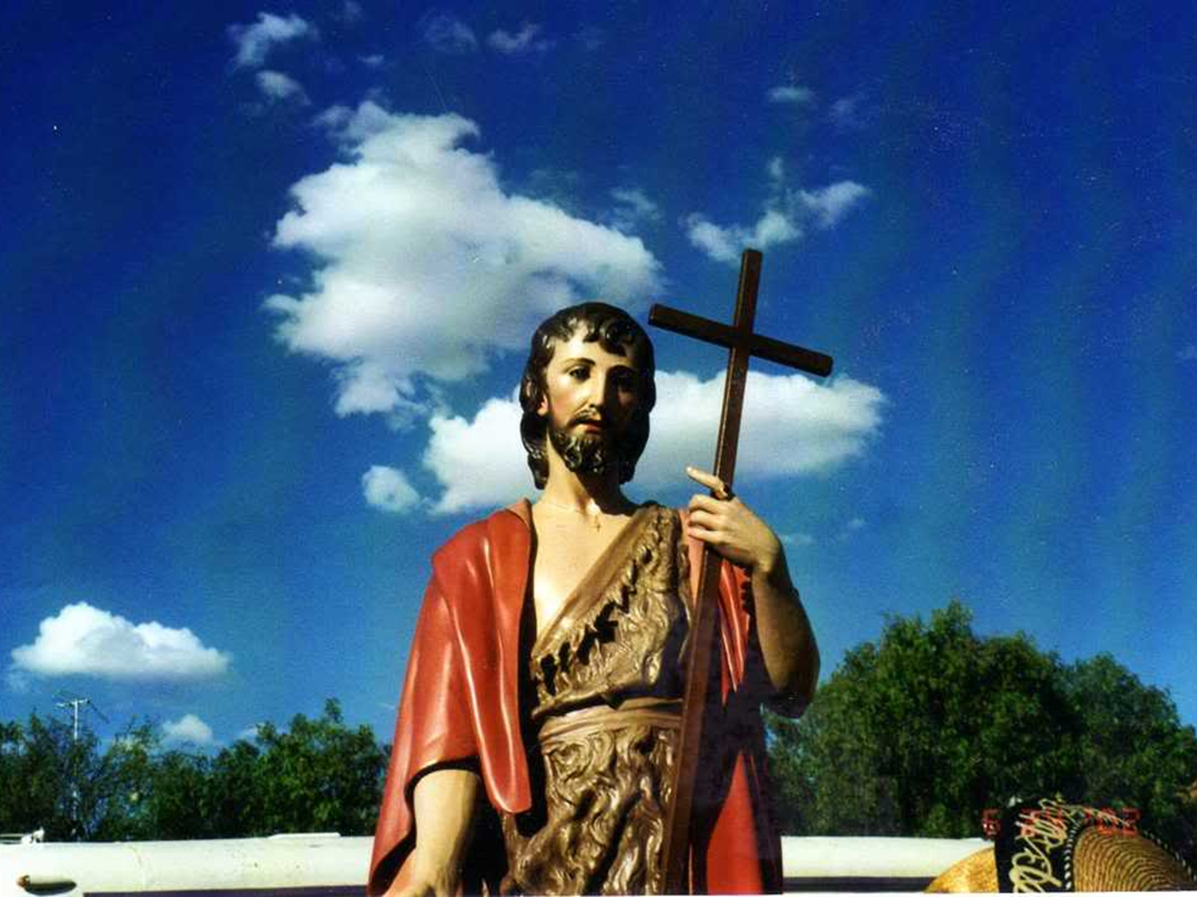
1° Evangelizado = Encuentro
“Anuncio”

Slide 3
“Humildad”

Slide 4
“Precursor”

Slide 5
“Mensajero”

Slide 6
“Testigo”

Slide 7
“Voz”

Slide 9
